Slide 1
Калькулятор стоимости букета цветов Защита чебной практики (УП.02)
Студент: Полыяков МихаилСергеевич
Группа: ИС-2/25
Преподаватель: Баранков В.С.
Дата:

Slide 2
Цель и назначение программы
Цель работы:
Разработка консольногор и графического приложения для автоматического расчета стоимости букета цветов
Назначение
Программа помогает пеокукпателю быстро расчитать стоимость букета цветов:
Типаи количества цветов
Упаковки
Доставки, открытки
Скидок

Slide 3
Модульная структура
Проект состоит из 6 модулей
Модуль | Функция
main.py | Графический интерфейс (Tkinter)
calculator.pu | Расчет стоимости цветов, упаковки, услуг
surcharges.py | Скидка (за количество и самовывоз)
logger.py | Сохрпанение результатов в файл
Input_output.py | Консольный вывод/ввод (заппасной вариант)
comparator.pu | Сраувнение двух вариантов букетов

Slide 4
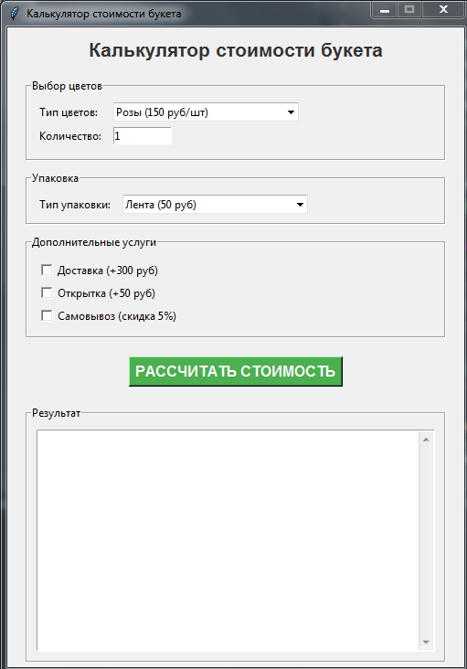
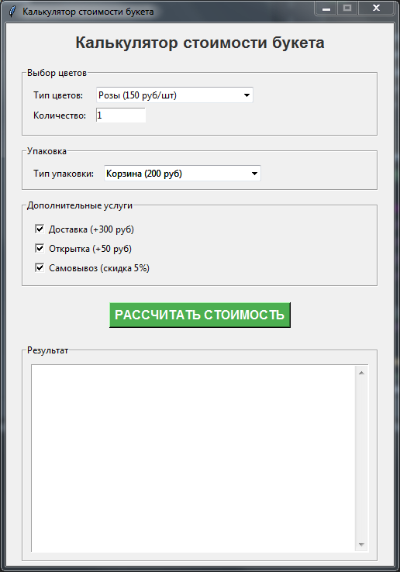
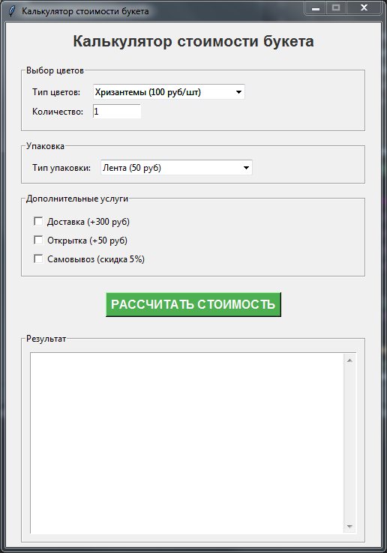
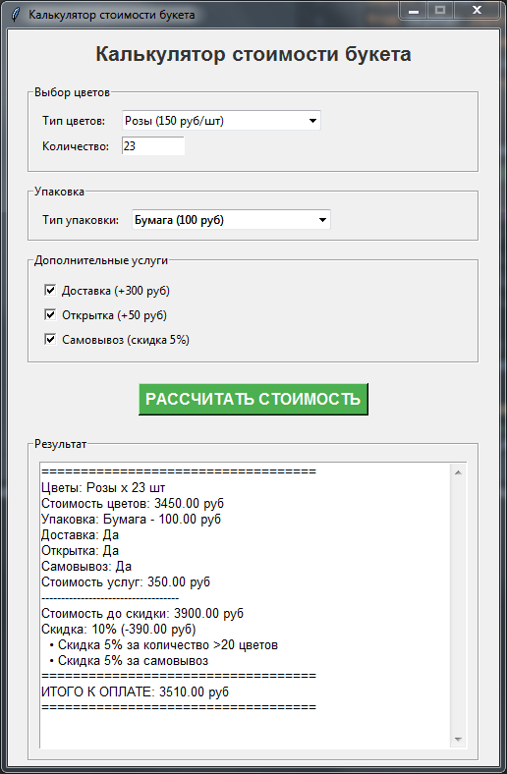
Демонстрация работы

Slide 5
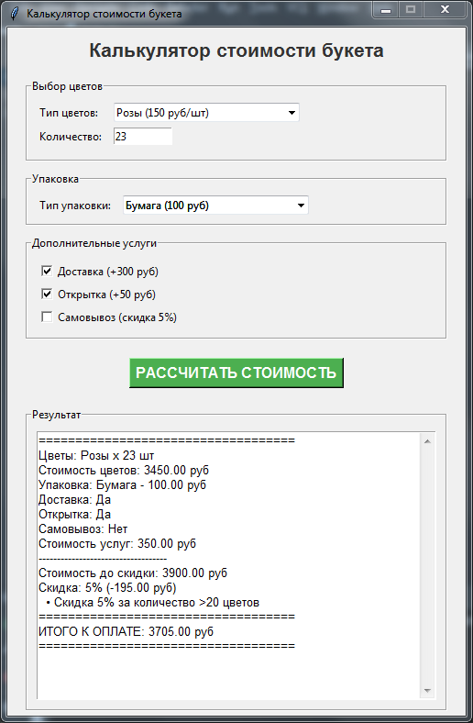
Пример Работы:
Выбран тип Цветов: Розы
Количество: 23 штуки
Упаковка: Бумага
Доставка: да
Откерытка: да
Стоимость: (150*23+100+300+50)-195=3705.00 руб

Slide 6
Математическая модель
С = (Р_цветка* N+Р_упаковки + 300*Доставка + 50*Открытка
Цветок | Цена за шт
Розы | 150 руб
Тюльпаны | 80 руб
Хризантемы | 100 руб
Упаковка | Цена
Лента | 50 руб
Бумага | 100 руб
Корзина | 200 руб

Slide 7
Скидки и логирование
Скидки (суммируются, но не более 10%)
5% - при количестве цветов > 20 штук
5% - при самовывозе
Логирование
Каждый расчет сохраняеться в файл bouquet_calculations.log
Запись содержит дату, время, все параметры и итоговую стоимость

Slide 8
Заключение и вывод
Что сделанно:
Разрпаботанно приложение с гарфическим интерфейсом
Программа рабоатет без командной сторки (удобный Интерфейс)
Реализованны все функции: рнасчет, скидки,логирование
Проведены тестирования, все тесты пройдены
Код соответствует PEP8, есть docstring
Чему научились:
Проектирповать модульную архитектуру
Работать с Tkinter (графические окна)
Использовать Git и GitHub
Писать техническю документацию

Slide 9
Спаисбо за внимание!

